Slide 1
Základné ľudské práva a slobody v Ústave SR
Vypracovala : Mgr. Edita Fráková

Slide 2
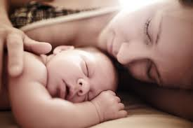
Čl. 14, 15, 16
14. Každý má spôsobilosť na práva.
15.Každý má právo na život.
15.Trest smrti sa nepripúšťa.
16. Nedotknuteľnosť osoby a jej súkromia je zaručená.
16. Nikoho nemožno mučiť ani podrobiť krutému, neľudskému či ponižujúcemu zaobchádzaniu alebo trestu.

Slide 3
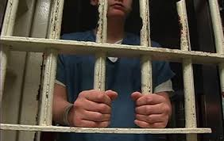
Čl. 17, 18
17. Osobná sloboda sa zaručuje
Obvineného možno zatknúť iba na odôvodnený písomný príkaz sudcu. Sudca musí zatknutú osobu do 24 hodín od prevzatia vypočuť a rozhodnúť o väzbe alebo ju prepustiť na slobodu.
18.Nikoho nemožno poslať na nútené práce alebo nútené služby.

Slide 4
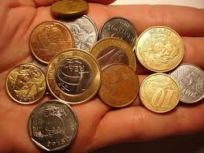
Čl. 19, 20
19.Každý má právo na zachovanie ľudskej dôstojnosti, osobnej cti, dobrej povesti a na ochranu mena.
20. Každý má právo vlastniť majetok.
Vyvlastnenie alebo nútené obmedzenie vlastníckeho práva je možné iba v nevyhnutnej miere a vo verejnom záujme, a to na základe zákona a za primeranú náhradu.

Slide 5
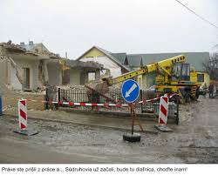
Čl. 21
Obydlie je nedotknuteľné. Nie je dovolené doň vstúpiť bez súhlasu toho, kto v ňom býva.
Domová prehliadka je prípustná len v súvislosti s trestným konaním, a to na písomný a odôvodnený príkaz sudcu.
Iné zásahy do obydlia možno zákonom dovoliť iba vtedy, keď je to nevyhnutné na ochranu zdravia alebo majetku osôb.

Slide 6
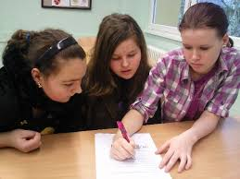
Čl. 22
Listové tajomstvo, tajomstvo dopravovaných správ a iných písomností a ochrana osobných údajov sa zaručujú.
Výnimkou sú prípady, ktoré ustanoví zákon.

Slide 7
Čl. 23
Sloboda pohybu a pobytu sa zaručuje.
Každý, kto sa oprávnene zdržiava na území Slovenskej republiky, má právo toto územie slobodne opustiť.
Občana nemožno nútiť, aby opustil vlasť, nemožno ho vyhostiť ani vydať inému štátu.

Slide 8
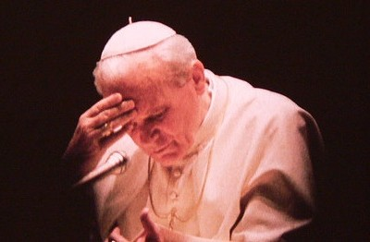
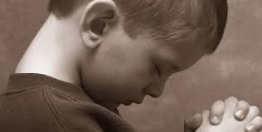
Čl. 24
Sloboda myslenia, svedomia, náboženského vyznania a viery sa zaručujú.
Každý má právo slobodne prejavovať svoje náboženstvo alebo vieru.

Slide 9
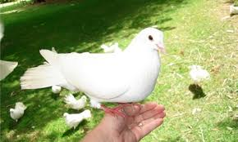
Čl. 25
Obrana Slovenskej republiky je vecou cti každého občana.
Nikoho nemožno nútiť, aby vykonával vojenskú službu, ak je v rozpore s jeho svedomím alebo náboženským vyznaním.

Slide 10
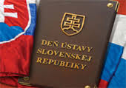
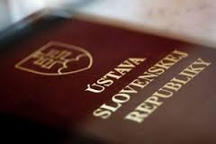
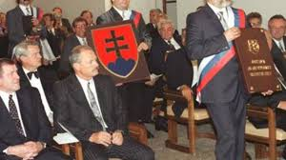
Použitá literatúra
Ústava Slovenskej republiky 1992

